Slide 1
Algorithm Study
윤민혁

Slide 2
점프와 순간 이동

Slide 3
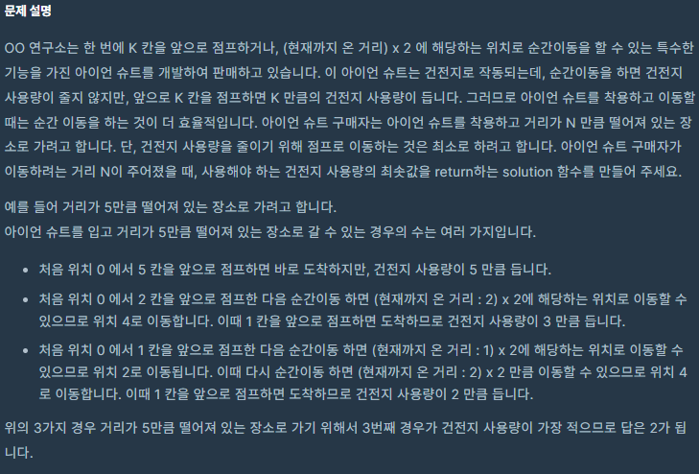
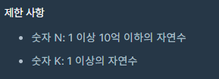
점프와 순간 이동
문제 설명
점프 : 정수만큼 이동 후 건전지 -1
순간이동 : 현제 이동거리의 x2 이동 ( 건전지 소비 X )
최소한의 점프로 목적지에 도달 하는 것이 목표

Slide 4
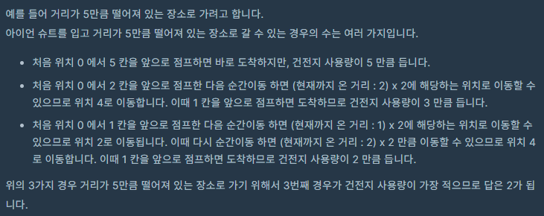
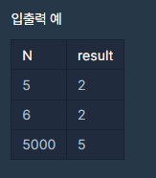

점프와 순간 이동
문제 설명
점프만을 사용해 이동
점프만을 사용해 이동
점프와 순간이동을 적절히 사용해 이동
이동하고자 하는 거리가 2로 나누어 떨어진다면 건전지를 사용하지 않고
이동하고자 하는 거리가 2로 나누어 떨어지지 않는다면 점프를 사용 해야만 한다

Slide 5
귤 고르기

Slide 6
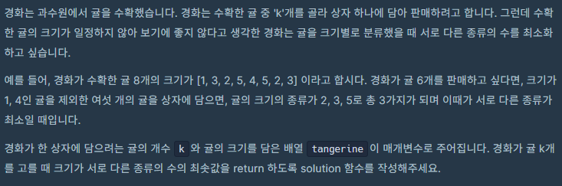
귤 고르기
문제 설명
귤의 종류당 크기가 다음과 같다.
1 : 1
2 : 2
3 : 2
4 : 1
5 : 2
이때 귤을 6개 판매하기로 정했기 때문에 가장 적은 크기의 종류를 가지기 위해선 같은 크기의 귤을 많은 것부터 넣으며 6을 달성하면 된다.
2,3,5 크기의 귤이 각각 2개씩 있음으로
2개씩 3종류를 담는 것이 최소 종류의 경우의 수

